Slide 1


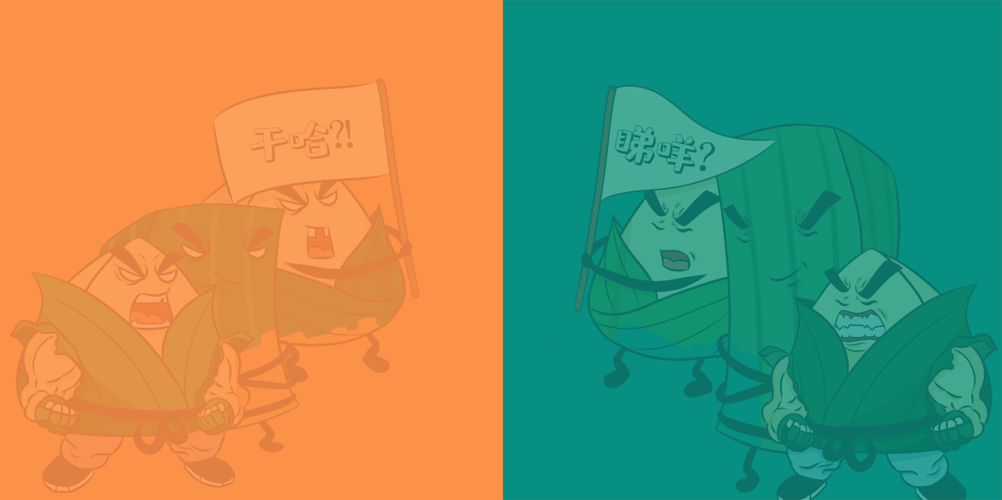




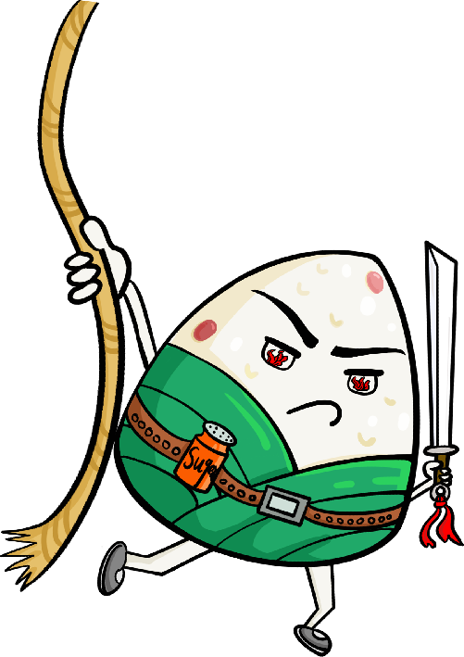



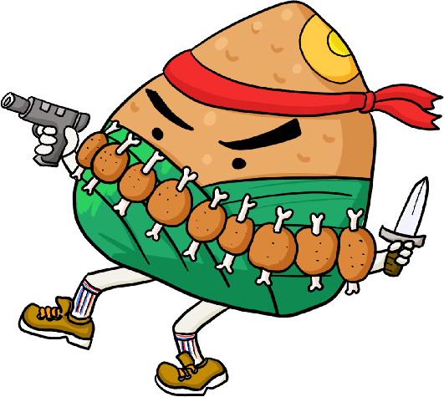


PK
线上小程序PK|线下嘉年华
放粽一夏·午味乾坤
A company is an association or collection of individuals, whether natural persons, legal persons, or a mixture of both. A company is an association or collection of individuals

Slide 2


背景导入
1
流程细化
2
线上推荐
3
线下内容
4

Slide 3

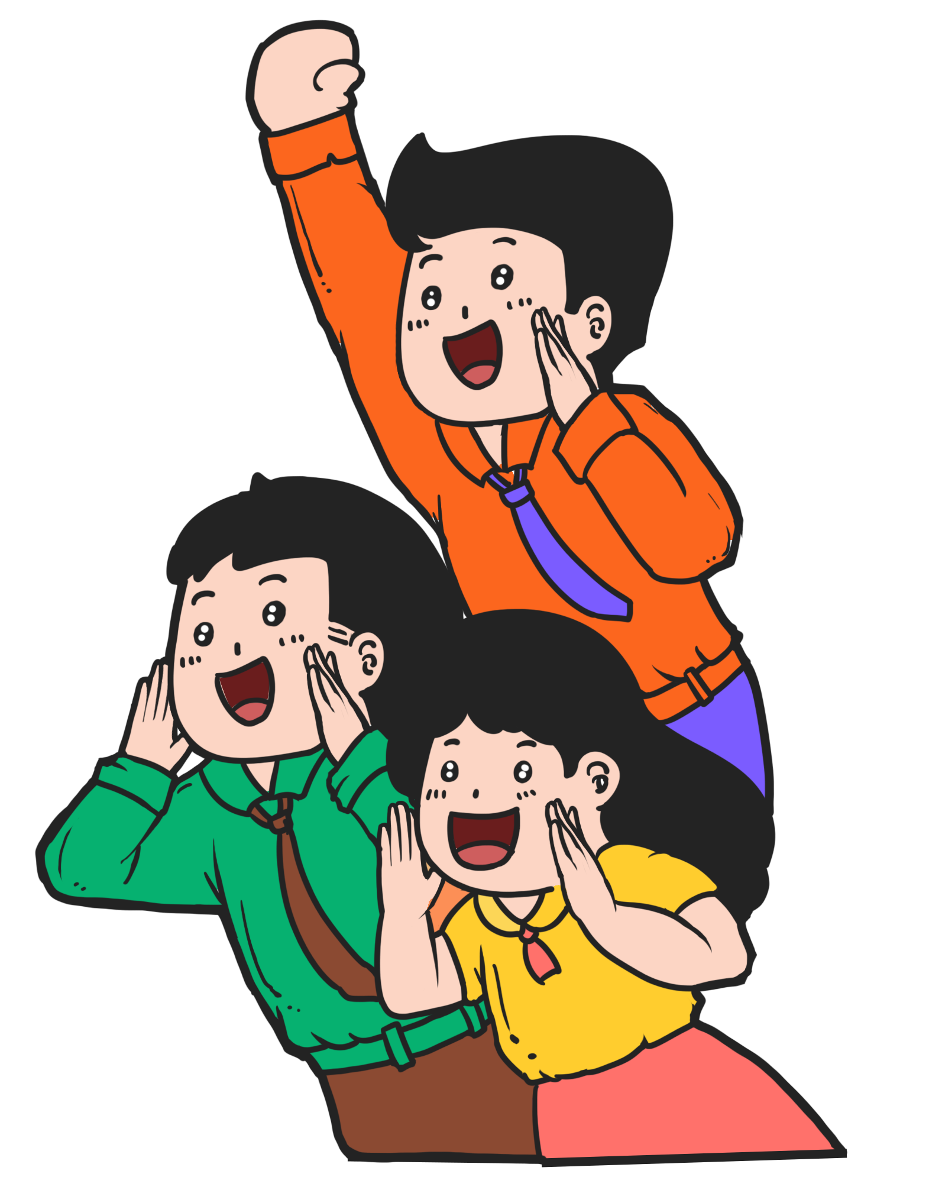
1
背景导入
A company is an association or collection of individuals, whether natural persons, legal persons, or a mixture of both.

Slide 4


YOUR LOGO IN HERE
五月初五端午将至
Powerpoint
Keynote
CAMPANYS
—偶遇端午,你会想到什么？
01
02
是老生常淡甜南北子的咸甜之争？
是百舸争流逆水行舟的端午龙舟？
03
04
是文人雅士吟诗作对的高光时刻？
是悬挂家门辟邪防瘟疫的艾草清香?
—Everybody，今年的端午是属于你们的“放棕节”！

Slide 5
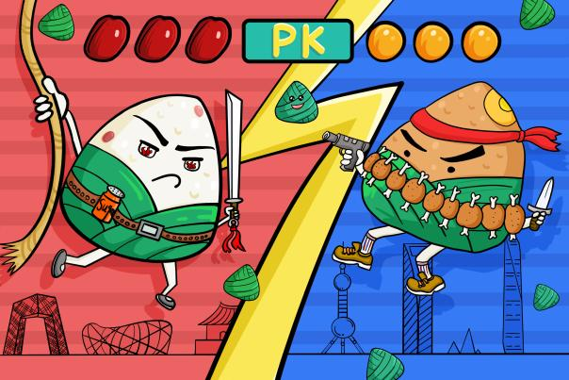
关于端午的南北之争
——“它”来了，“它”来了，它提着粽子过来了！
端午也分南北？
正所谓十里不同风、百里不同俗，在中华文化形成的几千年的时间里，各个地方形成的风俗存在很大差别，一般情况下，往往都是北方显得更加正统和主流一点，但在端午与粽子这方面，这条就似乎不太适用了....
那你支持甜or咸？
于是关于端午节粽子的学问还是很深奥的，一直以来都有一种说法——南方人普遍倾向于咸粽子，而北方人都倾向于甜粽子，于是千百年来“甜咸粽子纷争”就一直没停止过...

Slide 6


活动概况
形式安排
时间铺排
线上团队小程序PK+线下嘉年华游戏闯关
2024年端午节
活动人群
全体员工
活动调性
娱乐大众、释放压力、增进感情、文化体验

Slide 7
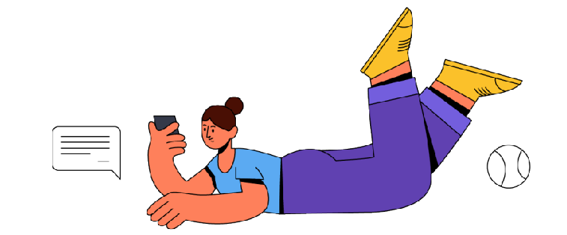



主题推荐
00
00
04
00
02
03
01
粽享一夏·集结端午
粽横南北·不分你我
中信粽头戏，南北闹端午
粽起云涌，嗨翻午时

Slide 8

亮点预告
【南北之争】
围绕端午节千百年来的热议话题“南北粽子”作为活动引导端口增添整体趣味指数，让员工们根据小程序测试题按部门分出“南XX部”及“北XX部”进行PK。
【线上烧脑】
围绕端午节传统文化开启一系列以办公室为单位的团体/个人线上PK赛。
【线下闯关】
设置“粽心一致·王者争霸·”的线下打卡嘉年华组队闯关游戏，让嘉宾们“棕”情拼搏，礼享端午。

Slide 9




企业收益
——目标一致、相互配合、收获成果
√加深企业文化
√发展创新思维
√提升团体默契
√缓解压力疲劳
√增添生活乐趣

Slide 10
2
流程细化
A company is an association or collection of individuals, whether natural persons, legal persons, or a mixture of both.

Slide 11

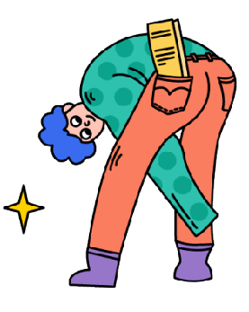
大纲部署
可划分为线上和线下两大模块并分别设有不同的礼品奖励：
一：线上“南北办公室”娱乐竞赛含【嗨翻办公室】、【南北小测试】、【龙舟划划划】、【楚汉争霸赛】、【指尖诗词会】、【头脑粽动员】、【画粽高手】、【团队剧本杀】
二：是线下闯关东西南北“粽王争霸”组队闯关含【王者投壶】、【快手五毒】、【粽中诸葛】、【旱地龙舟】、【粽棋对决】、【粽横筷意】、【钓粽欢乐颂】
签到/测试
分组
闯关
兑礼
——线上/下活动大纲参考↑↑↑

Slide 12

3
线上推荐
A company is an association or collection of individuals, whether natural persons, legal persons, or a mixture of both.

Slide 13
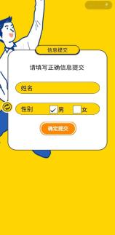

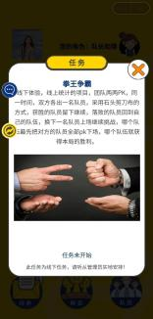
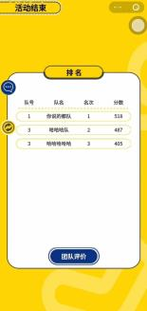

线上嗨翻办公室
推荐使用办公室科技团建小程序《嗨翻办公室》作为线上游戏里的主线部分，含报名组队、队长选拔、任务发布、排名评分，让员工们体验一个沉浸式的放粽小端午。

Slide 14
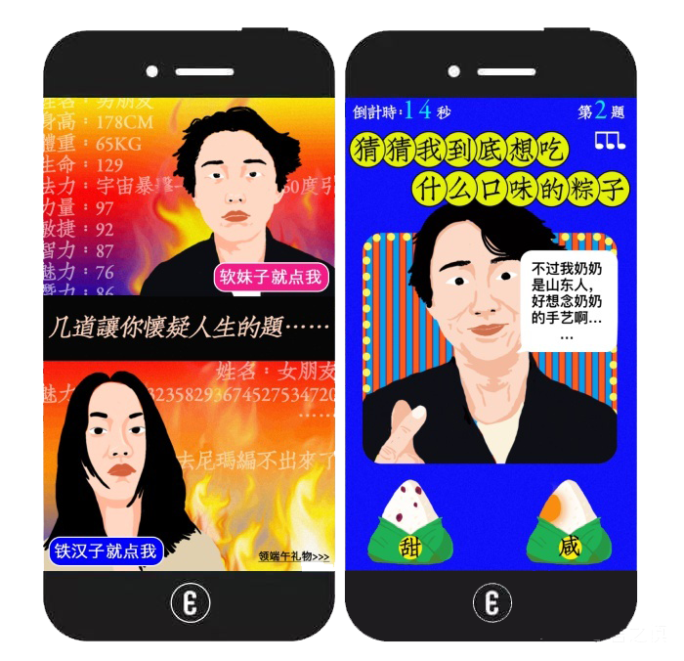

南北战队线上测试
以办公室部门为单位，PS：（设计部、企划部、采购部、后勤部、宣传部..等等），让嗨翻办公室投票选出的队长参与南北测试题，部门根据队长的答题属性分为PS“南·设计VS北·企划”开启组队/个人PK赛。

Slide 15
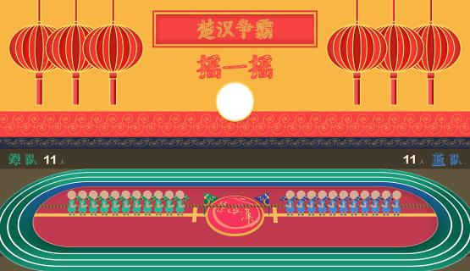
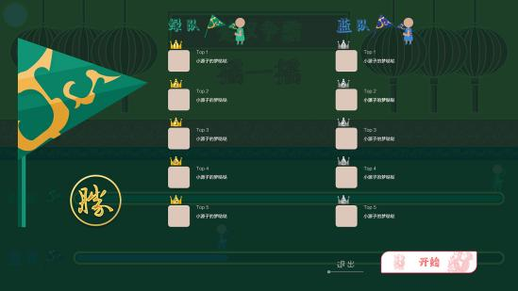
线上南北办公室对决一
“楚汉争霸赛”
以端午节文化习俗贯穿活动主线，将南北办公室部门为单位，开启1V1组队线上摇一摇拔河赛，加油，你是最“胖”的！
《组队赛》

Slide 16
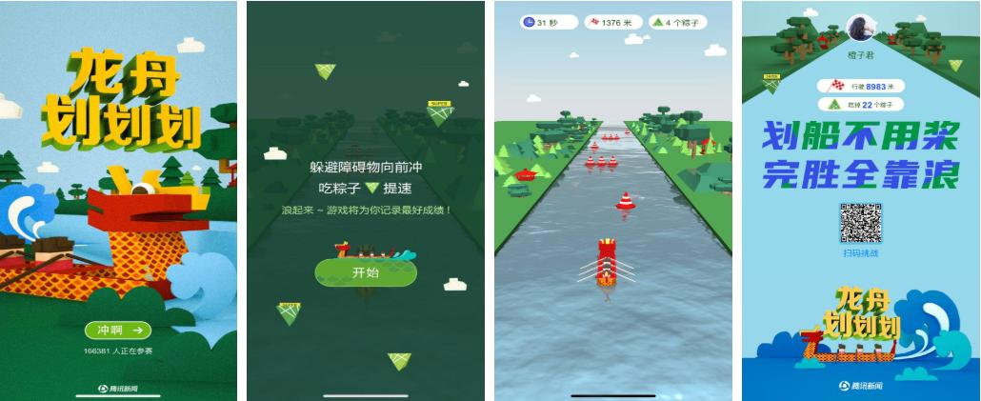
线上南北办公室对决二
“龙舟划划乐”
《组队赛》
以端午节文化习俗贯穿活动主线，将南北办公室部门为单位，开启1V1组队线上摇一摇划龙舟比赛，划船不用桨，完胜全靠浪，后浪们，YYDS！

Slide 17
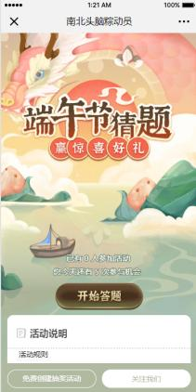
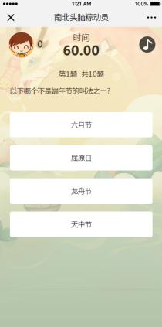
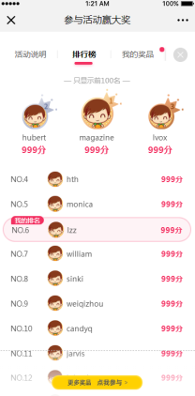
线上南北办公室对决三
“头脑粽动员”
个人赛
以端午节文化习俗贯穿活动主线，将南北个人为单位，开启端午头脑粽动员端午节文化习俗知识竞赛。

Slide 18
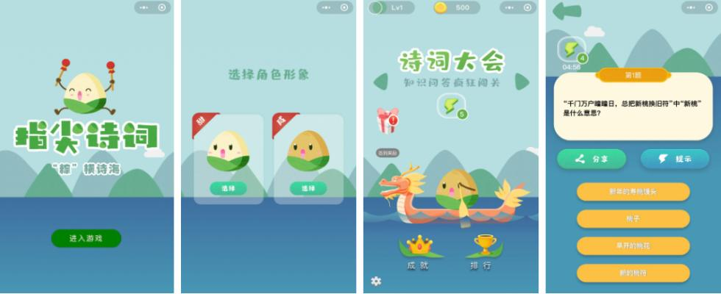
线上南北办公室对决四
“指尖诗词对弈”
《组队赛》
以端午节文化习俗贯穿活动主线，将南北办公室部门为单位，开启1V1队线上诗词对弈，最终以团队总积分排名！

Slide 19
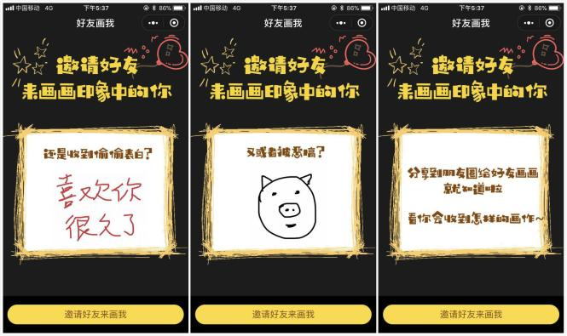
线上南北办公室对决五
“画粽高手”
组队赛
以端午节文化习俗贯穿活动主线，将南北办公室为单位，开启部门1V1端午词汇绘画竞猜比赛。

Slide 20
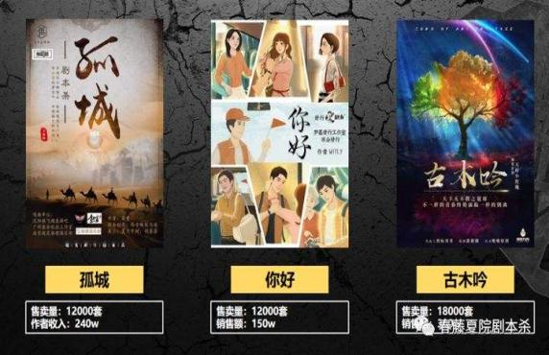
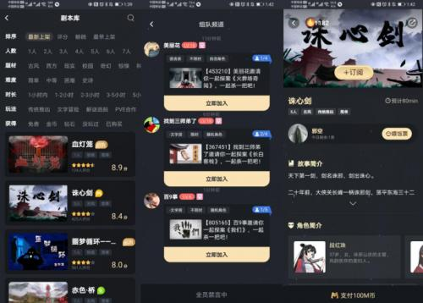
线上南北办公室对决六
“团队剧本杀”
《组队赛》
将南北办公室部门为单位选定X个数量的剧本，每一个剧本将由南北2组不同队伍同时进行挑战，用时最少解谜最多的队伍获胜。

Slide 21
4
线下内容
A company is an association or collection of individuals, whether natural persons, legal persons, or a mixture of both.

Slide 22
线下活动流程安排
香囊抽签
欢乐粽动员
艾叶签到
粽王争霸
奖品颁发

Slide 23
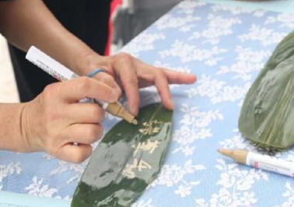
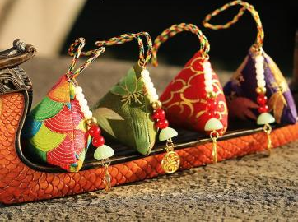



签到、抽签分组
推荐具有传统气息的端午艾草叶进行签到
抽取端午节香囊，每个香囊里塞有“东、西、南、北”不同队伍名称
1.单击要填充的形状；2.在“格式”选项卡上的“形状样式”组中，单击“形状填充”旁边的箭头，然后单击「图片或纹理填充」。3.找到包含需要使用的图片的文件夹，
单击该图片，然后单击“插入”。4.使用图片工具“裁剪”下拉菜单中的「填充」可对图片进行调整

Slide 24
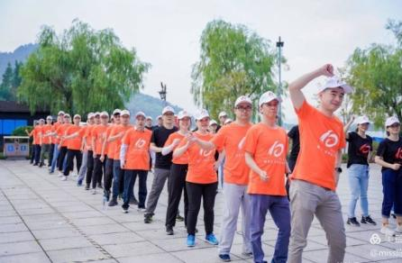
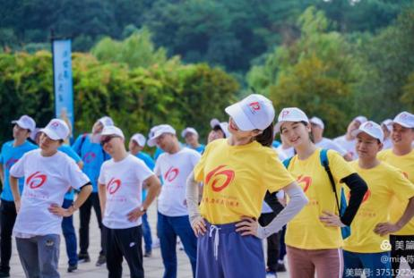
线下团队热身
“欢乐粽动员”热身操
在活动正式开始之前，全员先来做个活力四射的热身操，燃烧我的卡路里吧……

Slide 25
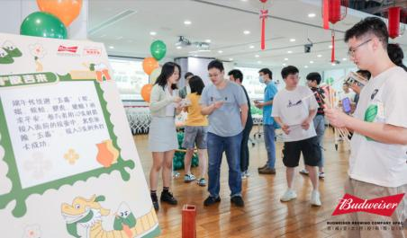
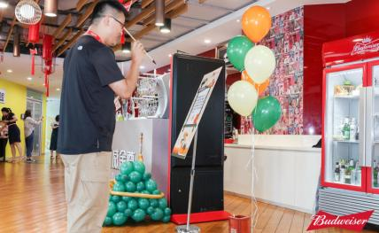
线下粽王争霸赛闯关一
“王者投壶”
根据前期抽签分组分出了“东西南北”四个队伍，每个队伍排成一个竖排，每人手持一只箭开启轮流投壶接力赛，所有队员完成后根据投中数量进行积分排名。

Slide 26
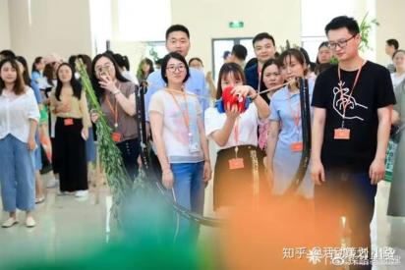
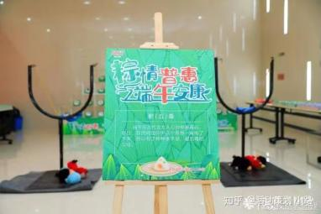
线下粽王争霸赛闯关二
“快手五毒”
每队派出一名队员进行五毒投射比赛，每人有X发子弹，每场投中五毒数量多的队伍积一分，游戏结束根据积分排名分出胜负。

Slide 27
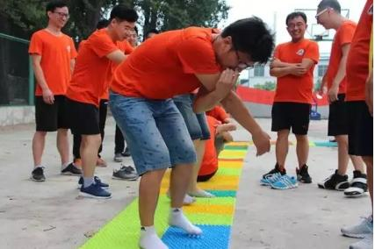
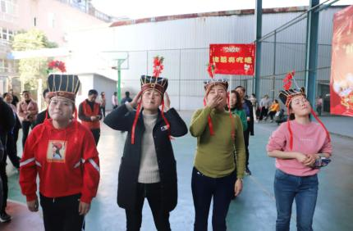
线下粽王争霸赛闯关三
“粽中诸葛”
每队轮流派出1名队员进行比赛，每人捏鼻子转三圈后戴上诸葛帽（帽子前面挂着粽子），用时最快吃完的队伍积一分，游戏结束根据总积分进行排名。

Slide 28
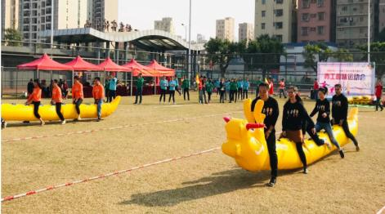
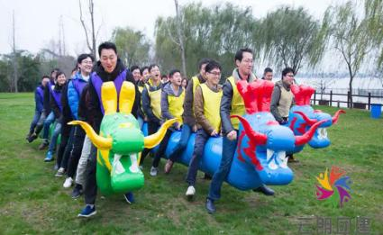
线下粽王争霸赛闯关四
“旱地龙舟”接力赛
每队派出4名队员进行来回接力比赛，设置X米距离的起点和终点，用时最少的团队获胜。

Slide 29
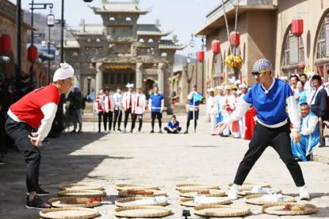
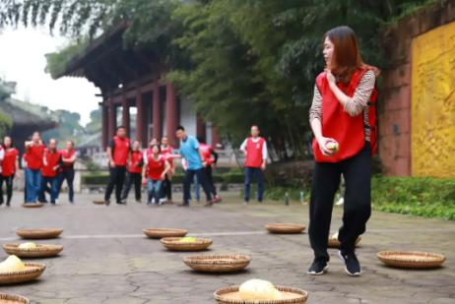
线下粽王争霸赛闯关五
“粽棋对决”
每2组队伍进行PK战，要求选手们以接力跑的方式完成类似五子棋的下棋游戏， 共16个簸箕，每组10人以内，前四名队员将本队粽子任意摆放至簸箕中，从第五个人开始进 行调整物品位置，最先将物品横着、竖着、或者斜着连成一条线的队伍获胜。

Slide 30
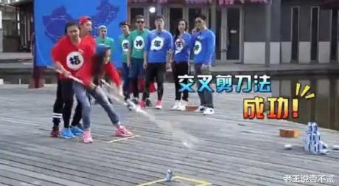
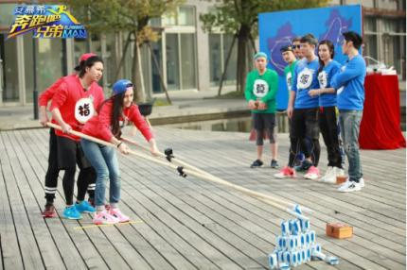
线下粽王争霸赛闯关六
“筷意粽横”
每队轮流派出3名队员可四组同时进行PK，在规定的时间内合作将端午礼盒（空的）夹到规定区域（盒子可累计叠加），数量多的队伍获胜，。

Slide 31
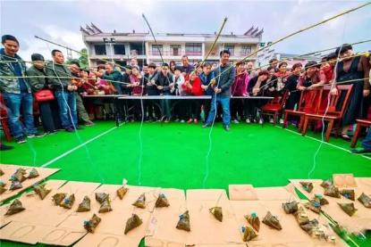
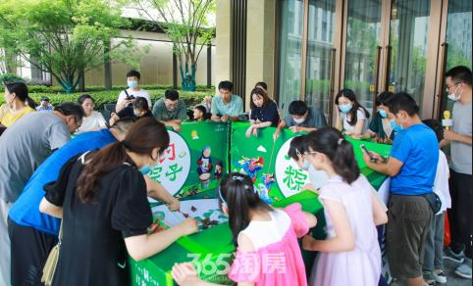
线下粽王争霸赛闯关七
“钓粽欢乐颂”
每个团队有一个专属的“粽池”，里面摆满了粽子，所有队员开启疯狂钓粽子模式，在规定的游戏时间内，全员钓粽数量最多的队伍获胜。。

Slide 32
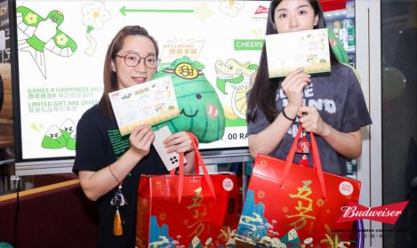

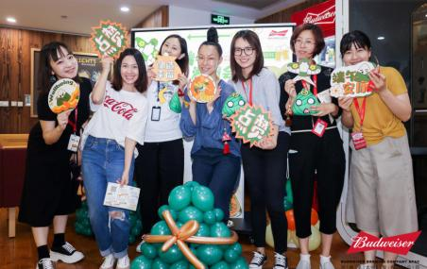
线下粽王争霸颁奖留念

Slide 33
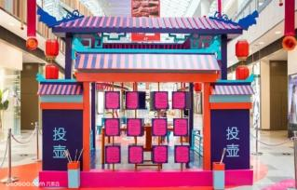
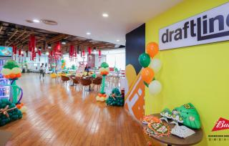
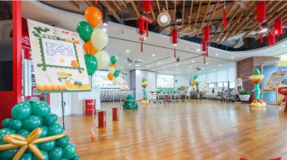
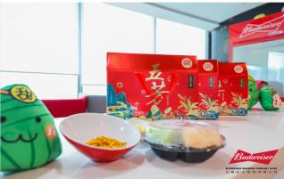
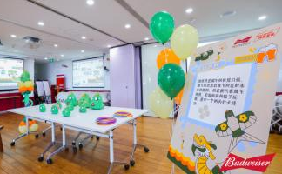
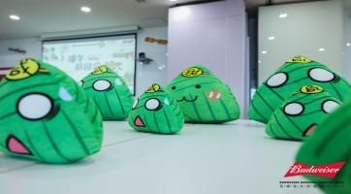
氛围布置推荐

Slide 34


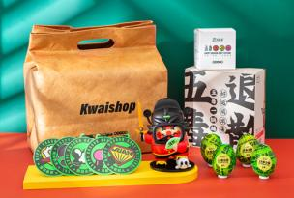


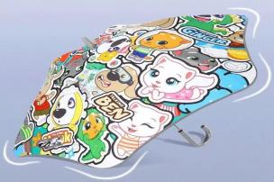
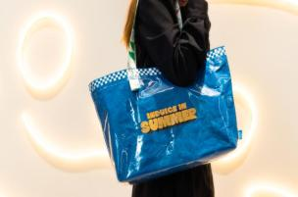


礼品推荐
根据组队积分总排名进行奖品颁发，推荐创意端午盲盒内含——手办、文创、雨伞、背包、耳机等时尚潮玩礼品。

Slide 35
PK
线上小程序PK|线下嘉年华
放粽一夏·午味乾坤
喜欢加个关注哦
A company is an association or collection of individuals, whether natural persons, legal persons, or a mixture of both. A company is an association or collection of individuals

